Slide 1
Hezký den osmáci ☺
Dnes se pustíme do obtížnějšího učiva, ale věřím, že společně to zvládneme. Podívejte se na následující prezentaci a udělejte si zápis. V případě, že by vám nebylo něco jasné, ozvěte se mi a hlavně choďte na on-line výuku.
Hezký den
Š.P.

Slide 2

Chemické reakce

Slide 3
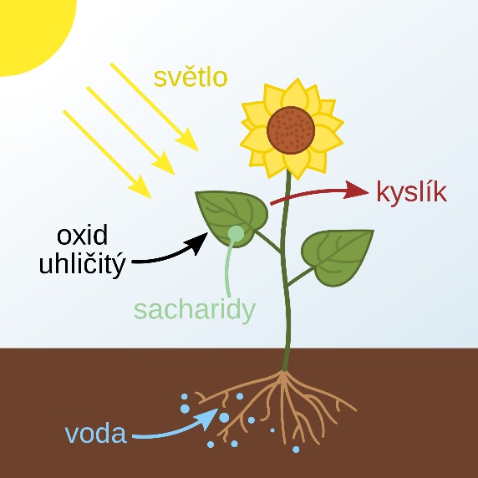
Chemické reakce
Znáte z každodenního života nějaké fyzikální či chemické děje?
vaření vody
fotosyntéza
topení v kamnech
hoření
rozpouštění cukru v čaji atd.
Dokázali byste rozdělit tyto děje na chemické a fyzikální?

Slide 4
Chemické reakce
chemické reakce zajišťují životní funkce člověka
každou sekundu v našem těle probíhá miliarda chemických reakcí
díky nim cítíme radost, hněv, zamilovanost
chemické procesy v těle umožňují trávení, dýchání, vylučování
Co to vlastně chemické děje (reakce) jsou?

Slide 5
Chemická reakce
Chemická reakce je děj, při kterém z výchozích látek vznikají produkty
  výchozí látky (reaktanty) – látky, které vstupují do reakce
  produkty – látky, které vznikají při chem. Reakci
  REAKTANT REAKTANT PRODUKT
výchozí látky a produkty se liší svými vlastnostmi
příklady chem. reakcí:
  hoření dřeva, papíru (vzniká popel)
  fotosyntéza, dýchání
  kažení potravin (vznik i jedovatých látek)
  koroze železa (ze železa vzniká rez)
  reakce vodíku s kyslíkem – vzniká voda

Slide 6
Fyzikální reakce
oproti chemickým reakcím se nemění chemické složení látek
dochází pouze např. ke změně skupenství
Př.
voda → led (led je pořád chemicky H₂O)
voda → pára (pára je pořád chemicky H₂O)
Z ledu a páry zpátky dostanu vodu
rozpouštění cukru v čaji (cukr je pořád cukr, jen změnil skupenství)

Slide 7
Experiment
Reakce železa se síranem měďnatým
Postup:
do zkumavky nalijeme roztok síranu měďnatého (5%)
vložíme do něj očištěný železný hřebík
hřebík necháme v roztoku asi 10 minut
poté pozorujeme změny

Slide 8
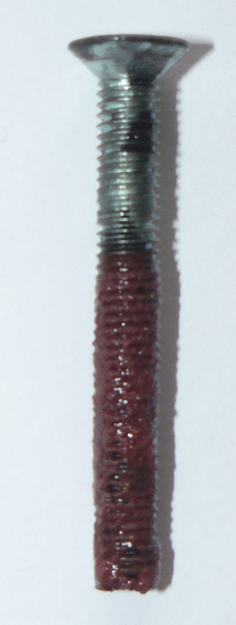
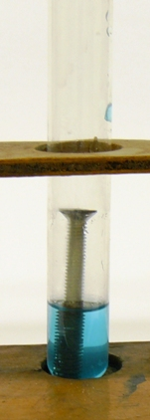
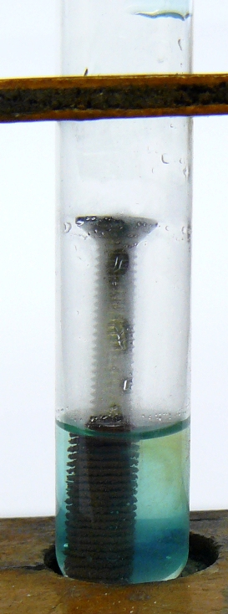
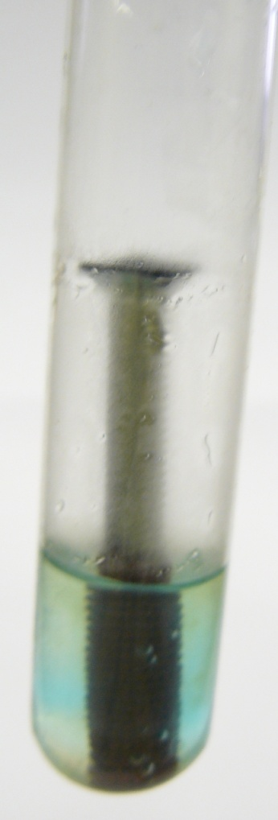
Experiment
Jedná se o chemickou či fyzikální reakci?
chemickou

Slide 9
Chemické reakce
Průběh reakce, kt. při pokusu proběhla:
železo reaguje se síranem meďnatým a vzniká měď a síran železnatý
při tomto ději vznikly z určitých chemických látek jiné chemické látky
ze železa s síranu měďnatého vznikla měď a síran železnatý

Slide 10
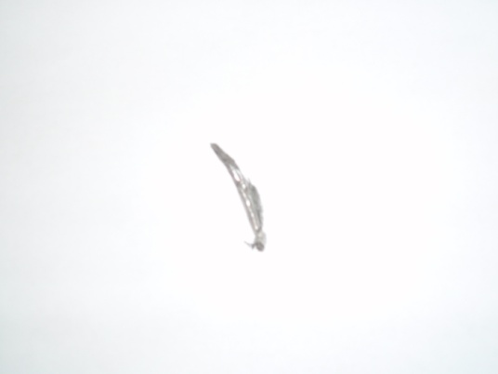
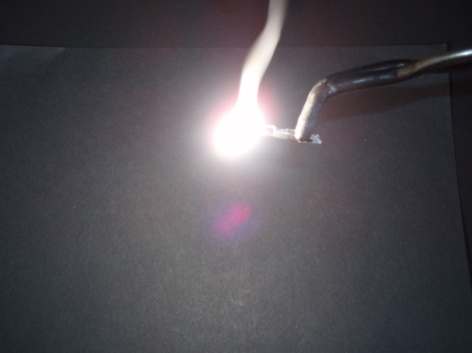
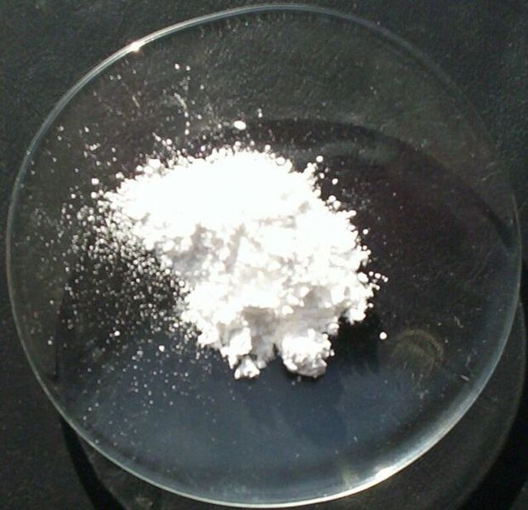
Příklad chemické reakce
Příklady chemických reakcí:
hoření hořčíkové pásky 2 Mg + O₂ → 2 MgO
2 Mg + O₂ → 2 MgO
výchozí látka a produkt se liší svými vlastnostmi (vzhledem i chem. reaktivitou)
Popište rozdílné vlastnosti výchozí látky a produktu reakce.
hoření hořčíku – oslnivý plamen
oxid hořečnatý - produkt
hořčík – výchozí látka
1
2
3

Slide 11
Experiment
Postup:
Petriho miska: 5ml 10% kyselina chlorovodíková (HCl)
+ zinek (Zn)
Zinek reaguje s kyselinou chlorovodíkovou a vzniká
chlorid zinečnatý a vodík
Jedná se o chemickou či fyzikální reakci?
chemickou
Liší se vlastnosti reaktantů a produktů?

Slide 12
Reaktanty a produkty
Rozhodni, co jsou reaktanty a co produkty
Molekuly vodíku reagují s molekulou kyslíku a vznikají molekuly vody

Slide 13
Chemická reakce
Průběh reakce vodíku s kyslíkem
  zanikají vazby ve výchozích látkách, vznikají nové vazby (produkty), atomy se jen přeskupují
  počet a druh atomů látek se při reakci nemění
6

Slide 14
Chemická rovnice
Chemická rovnice
slouží k zápisu chemické reakce
obsahuje značky prvků a vzorce sloučenin
šipka určuje směr chem. reakce
levá strana chem. rovnice = výchozí látky
pravá strana chem. rovnice = produkty
počet atomů prvků musí být stejný na obou stranách rovnice (viz. zákon zachování hmotnosti)
2 H₂ + O₂ → 2 H₂O
výchozí látky
produkty

Slide 15
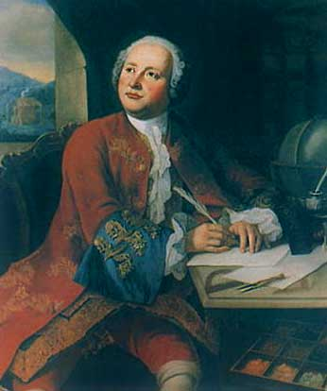
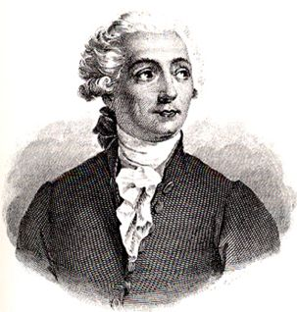
Zákon zachování hmotnosti
Zákon zachování hmotnosti
základní přírodní zákon z 18. století, řeší změny hmotnosti soustavy při chem. reakci
ruský chemik Michail Vasilijevič Lomonosov (1711 - 1765)
nezávisle na Lomonosovovi dokázal zákon později i francouzský chemik Antoine Laurent Lavoisier (1743 – 1794)
Lomonosov
Lavoisier
7
8

Slide 16
Zákon zachování hmotnosti
V uzavřené soustavě se součet hmotností výchozích látek reakce rovná součtu hmotností látek, které reakcí vznikají (produktů).
počet atomů jednotlivých prvků musí být stejný na obou stranách rovnice
⇒ před značky prvků nebo vzorce sloučenin v chem. rovnici doplníme „stechiometrické koeficienty“
Příklad:
H₂ + O₂ → H₂O
není chem. rovnice, není splněn zákon zachování hmotnosti, vyčíslit – tj. vhodně doplnit stechiometrické koeficienty
2 H₂ + O₂ → 2 H₂O

Slide 17
Čtení chemické rovnice
Jak čteme chemické rovnice?
2 H₂ + (1) O₂ → 2 H₂O
červeně označené stechiometrické koeficienty vyjadřují poměry látkových množství látek
„2 moly vodíku reagují (popř. se slučují) s 1 molem kyslíku a vznikají 2 moly vody“
počet a druh atomů v reaktantech musí být vždy stejný, jako počet a druh atomů v produktech
nemůže vzniknou reakcí kyslíku a vodíku sloučenina, obsahující uhlík či jiný prvek, než…..?
(vodík a kyslík)
To, co do reakce vstoupí, to musí i vystoupit (ať už počet, nebo druh atomů)

Slide 18
Typy chemických reakcí
Typy chemických reakcí:
slučování (syntéza) – ze dvou (i více) jednodušších výchozích látek vzniká jedna látka složitější (produkt)
př. reakce vodíku s kyslíkem 2 H₂ + O₂ → 2 H₂O
rozklad (analýza) – z jedné látky vzniká několik látek jednodušších
  př. tepelný rozklad vápence CaCO₃ → CaO + CO₂
nahrazování (substituce) - část molekuly výchozí látky je nahrazena jiným atomem nebo skupinou
  př. reakce zinku s kyselinou chlorovodíkovou
  Zn + 2 HCl → ZnCl₂ + H₂

Slide 19
OTÁZKY ZA 1 ☺
1. Co jsou chemické rakce?
Chemické reakce jsou děje, při nichž zanikají původní vazby a vznikají nové chemické vazby.
2. Jak nazýváme látky, které vstupují do chemické reakce?
Chemické látky, kt. do reakce vstupují, se nazývají reaktanty.
3. Jak nazýváme látky, které vznikají při chemické reakci?
Chemické látky, kt. při reakci vznikají, se nazývají produkty.
4. Co nám říká zákon zachování hmotnosti?
Hmotnost reaktantů je vždy stejná jako hmotnost produktů.
5. Jak zapisujeme chemickou reakci?
Chemickou reakci zapisujeme chemickou rovnicí.

Slide 20
Zápis do sešitu:
CHEMICKÉ REAKCE, CHEMICKÉ ROVNICE
  Chemická reakce je děj, při kterém z výchozích látek vznikají produkty, zanikají vazby ve výchozích látkách, vznikají nové vazby (produkty), atomy se jen přeskupují
  počet a druh atomů látek se při reakci nemění
  výchozí látky (reaktanty) – látky, které vstupují do reakce
  produkty – látky, které vznikají při chem. reakci
výchozí látky a produkty se liší svými vlastnostmi
příklady chem. reakcí:
  hoření dřeva, papíru (vzniká popel)
  fotosyntéza, dýchání
  kažení potravin (vznik i jedovatých látek)
  reakce vodíku s kyslíkem – vzniká voda
Chemická rovnice
slouží k zápisu chemické reakce
obsahuje značky prvků a vzorce sloučenin
šipka určuje směr chem. reakce
levá strana chem. rovnice = výchozí látky
pravá strana chem. rovnice = produkty
počet atomů prvků musí být stejný na obou stranách rovnice (viz. zákon zachování hmotnosti

Slide 21
2 H₂ + O₂ → 2 H₂O
Typy chemických reakcí
slučování (syntéza) – ze dvou (i více) jednodušších výchozích látek vzniká jedna látka složitější (produkt)
př. reakce vodíku s kyslíkem 2 H₂ + O₂ → 2 H₂O
rozklad (analýza) – z jedné látky vzniká několik látek jednodušších
  př. tepelný rozklad vápence CaCO₃ → CaO + CO₂
  Zákon zachování hmotnosti (Lomonosov A Lavoisier)
V uzavřené soustavě se součet hmotností výchozích látek reakce rovná součtu hmotností látek, které reakcí vznikají (produktů).
počet atomů jednotlivých prvků musí být stejný na obou stranách rovnice
⇒ před značky prvků nebo vzorce sloučenin v chem. rovnici doplníme „stechiometrické koeficienty“
produkty
výchozí látky

Slide 22
Použité zdroje
Obrázky převzaty:
[cit. 2011-10-10] www.office.microsoft.com
Použity obrázky vlastní tvorby.

